Slide 1
Сетевой инновационный проект как организация взаимодействия педагогов по развитию читательских умений школьников
Сергеева Вера Борисовна,
канд. пед. наук,
заведующий кафедрой педагогики и психологии
Института развития образования Удмуртской Республики

Slide 2
Результат = методика + учитель
В современных условиях многозадачности педагогический деятельности учитель ДОЛЖЕН развивать читательскую (функциональную) грамотность учеников?
Заинтересованность
Осознание
Самоактуализация
Субъективация
Профессионально-личностный рост

Slide 3
Сетевой инновационный проект (СИП)
направлен на решение актуальных проблем развития образования посредством совместного поиска и реализации инновационных идей.
В сетевом инновационном проекте участвуют педагоги нескольких образовательных организаций, взаимодействующих друг с другом и с гаучным руководителем (координатором) проекта через сеть интернет на специально организованной платформе

Slide 4
СИП «Смысловое чтение как метапредметный результат обучения» (2017-2018 г.г.) (39 участников из 7 районов и 2 городов Удмуртии)
СИП «Модернизация школьных библиотек как центров по развитию смыслового чтения и повышению информационной культуры» (2019 г)
(42 участника из 16 районов и 4 городов Удмуртии)

Slide 5
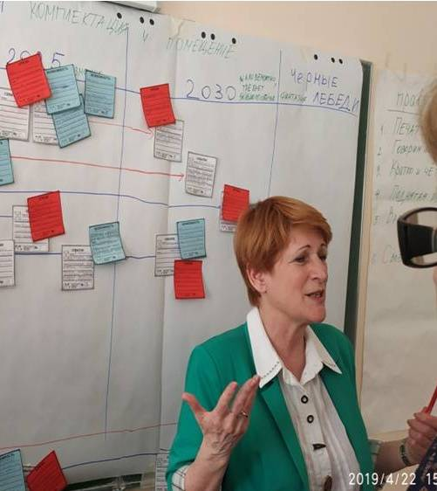
Что и как обеспечивает активизацию и продуктивность взаимодействия педагогов в проекте?
Организационный этап
Разработка проектной заявки и её утверждение на научно-методическом совете института.
Установочный семинар (более 100 человек)
– принятие решения об участии в проекте (50-40 человек), формирование команды.
Приказ ИРО, договоры со школами, по которым они получают статус республиканской инновационной площадки.
Заинтересованность

Slide 7
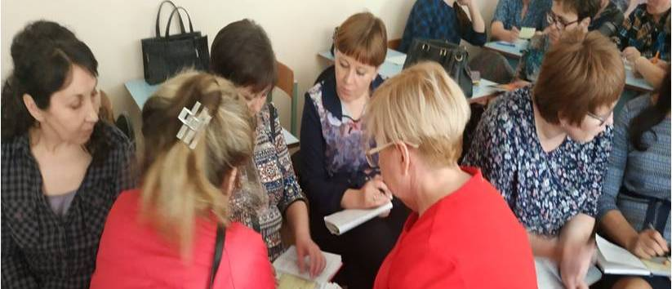
Проектировочный этап
36-часовые курсы повышения квалификации для участников проекта (структура читательских умений и приемы развития читательской компетентности)
Разработка каждым участником своего проектного замысла
Осознание

Slide 8
Структура проектного замысла СИП
Параметры | Комментарий
Проблема, которую я намерена решить в ходе проекта | Что мешает читательскому развитию и \ или читательской активности школьников, а также тому, чтобы библиотека стала привлекательным «мозговым центром» школы?
Цель | Что конкретно я хочу получить \ достичь в результате своих действий по решению проблемы
В чём суть моего проектного замысла? | Действия (шаги), которые надо предпринять для достижения цели
Участники | С кем я буду работать над решением этой проблемы? (школьники и педагоги-партнёры)
Условия | Формы организации процесса (краткосрочный элективный курс, библиотечные уроки, внеурочные занятия, мероприятия, события, тренинг и др.)
Ресурсы достижения результата | Дидактические ресурсы: интернет-ресурсы, используемые учебные, художественные тексты. программы, методики, приёмы.
Конкретизированный результат | Показатели или продукты достижения результата
Разработчики проекта | ФИО, образовательная организация

Slide 10
КАЛЕНДАРЬ СИП

Slide 11
СИП по модернизации школьных библиотек: проектные замыслы
Ведение занятий по смысловому чтение и основам информационной культуры (адаптация имеющихся программ, их совершенствование
Разработка авторских программ библиотекарей по развитию читательских умений
Преобразование пространства школьной библиотеки
Организация и проведение мероприятий, акций по активизации чтения
Создание дидактических разработок по продвижению чтения
Привлечения внимания учеников, родителей, педагогов к библиотеке как важному центру читательской и интеллектуальной деятельности.

Slide 12
Апробационный этап
Реализация проектного замысла (в своей школе)
Первый этап: одновременное размещение на сайте (открытом только для участников проекта!) наработанных материалов на первом этапе реализации замысла (матрица 2)
Взаимоэкспертиза по заданным критериям, сопровождающаяся непременным комментарием и комплиментарным откликом на работу коллеги (матрица 3).
Тьюторское сопровождение участников научными руководителями проекта
Промежуточный семинар, вебинар, стажировка
Второй этап: размещение на сайте следующих наработанных материалов
Вторая взаимоэкспертиза
Проверка достижения цели: описание контрольного мероприятия или применения разработки коллеги (матрица 4)
Самоактуализация, взаимодействие, поддержка,
методическое обогащение

Slide 13
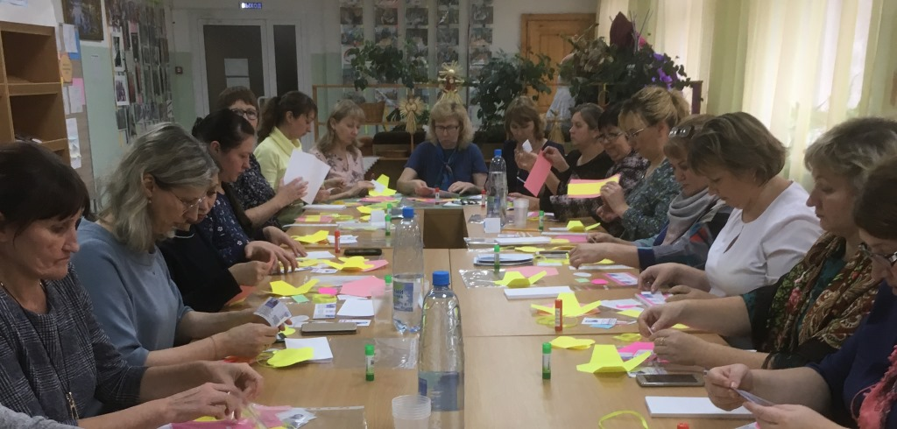
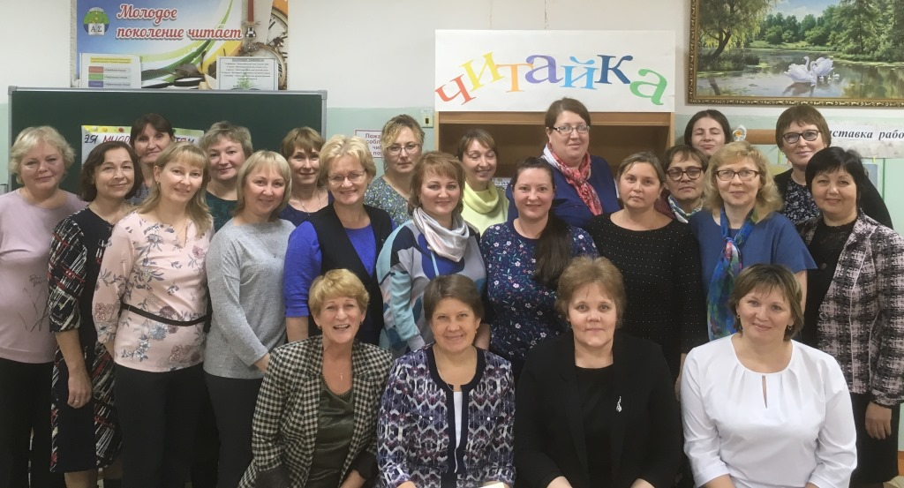
Стажировки
МАОУ «СОШ № 74»
г. Ижевск
с. Сигаево
Сарапульский район

Slide 14
Аналитический этап
Полученные результаты такого сетевого взаимодействия педагогов способствовали повышению их профессиональной компетентности в разных направлениях:
методическом
(освоение приемов и стратегий развития смыслового чтения, апробировацие их на своих занятиях по развитию читательских умений и информационной культуры; разработка своих авторских программ)
техническом
(активность в сети, повышение ИКТ-компетентности )
социально-психологическом
(профессиональное общение, практический опыт развития собственных рефлексивных умений через создание в СИП условий для анализа своей деятельности в рамках процедур взаимоэкспертизы и взаимообмена)

Slide 15
«Насколько необходима и продуктивна для Вас взаимоэкспертиза материалов?»
«Для меня лично, это возможность остановиться (при нынешнем «бешеном» ритме) и осмыслить, разобраться в том, что происходит; «просеять сквозь мелкое сито опыта» проделанное; сделать выводы; изменить себя, свое отношение к происходящему/производимому, и двигаться дальше – по возможности на другом уровне».
Взаимоэкспртиза стала «импульсом для дальнейшего пересмотра и совершенствования своей деятельности».
Профессионально-личностный рост педагога
Субъективация

Slide 16
Продуктивность и диссеминация
Итоговая конференция участников проекта (дружеская профессиональная встреча )
Всероссийский 2-дневный(18-19 ноября 2019 г.) семинар-совещание «Развитие школьных информационно-библиотечных центров как открытого пространства культурной, образовательной и профессиональной деятельности» к которому подключились 46 регионов страны!!! 20 докладов педагогов-библиотекарей!
Республиканская научно-практическая конференция «Преодоление кризиса чтения в работе со школьниками: идеи, действия, опыт» 12 марта 2020
Издание сборника методических материалов , разработанных участниками проекта «Читать не вредно – вредно не читать!»

Slide 17
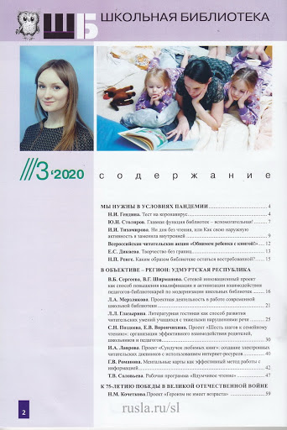
2020 год: подготовлены публикации по результатам СИП школьных библиотекарей
более 30 различных материалов (статей, разработок, презентаций), размещенных на сайте ФИМЦ (Федерального информационно-методического центра «Библиотека им. К.Д. Ушинского» http://fimc.gnpbu.ru/) в разделе «Опыт субъектов» http://fimc.gnpbu.ru/region_18/
9 статей удмуртских школьных библиотекарей в двух номерах Всероссийского журнала «Школьная библиотека» за 2020 год http://www.rusla.ru/rsba/association/izdanija/journali/

Slide 18
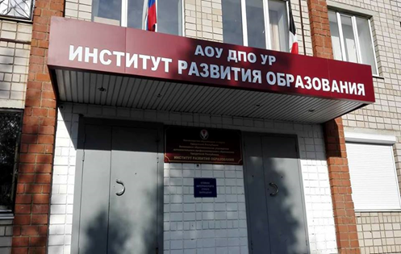
БЛАГОДАРЮ ЗА ВНИМАНИЕ!
Сергеева В.Б.
E-mail : sergeeva.vb@iro18.ru
Телефон (3412)37-89-65
469009, Удмуртская Республика,
г. Ижевск, ул. Ухтомского, 25
АОУ ДПО УР ИРО
Телефон: (3412) 37-96-26
E-mail: secretary@iro18.ru
www.iro18.ru
www. vk.com/iro18
www.facebook.com/IRO18.RU

